Slide 1

DEEL HEM
Les 12 voor 20 juni 2026

Slide 2

“Mijn Heer, de HEERE, heeft Mij een geoefende tong gegeven, opdat Ik wie moe is met een woord kan opbeuren. Hij wekt Mij elke morgen, Hij wekt Mij het oor, opdat Ik als een leerling luister.”
(Jesaja 50:4)

Slide 3
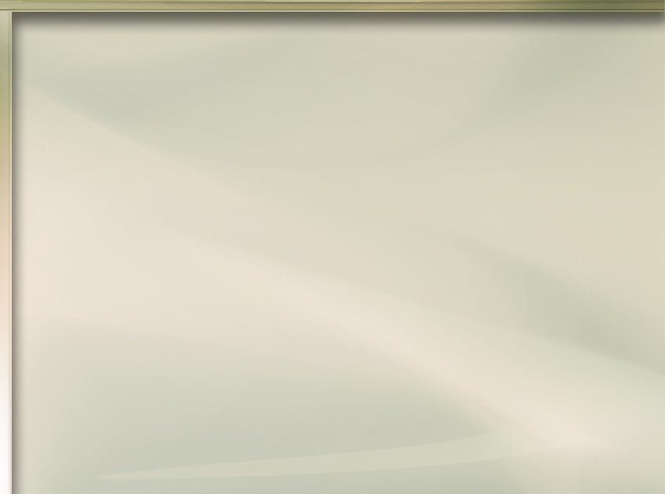






Duizenden kennen Jezus niet echt. We noemen ze "verloren schapen", maar ze weten niet eens dat ze verdwaald zijn. En hoe weten ze dat ze Jezus nodig hebben als niemand het hen uitlegt?
God zorgt voor ieder mens op deze planeet en "wil dat alle mensen gered worden en tot kennis van de waarheid komen" (1 Tim. 2:4). Dit omvat zowel degenen die hem niet kennen als degenen die, nadat ze hem hebben gekend, zich van Zijn wegen hebben afgekeerd.
Hoe heeft God ervoor gekozen al die mensen te bereiken? Via ons. Dit is onze "grote opdracht."
Wat moeten we delen?
  De Grote Opdracht.
Hoe kunnen we delen?
  Jezus imiteren
  Vriendschap cultiveren
Hoe breng je degenen terug die zijn weggegaan?
  God zoekt Zijn kinderen
  We zoeken degenen die zijn weggegaan

Slide 4

WAT MOETEN WE DELEN?

Slide 5







DE GROTE OPDRACHT
zondag
“Ga heen, onderwijs alle volken en doop hen in de Naam van de Vader en van de Zoon en van de Heilige Geest” (Mattheüs 28:19)
"Ga... [naar] alle volken" was het gebod dat Jezus gaf aan het volk dat zich had verzameld om Hem te zien na Zijn opstanding (Matt. 28:18-19a).
Wat moesten ze doen? Ze moesten discipelen maken. Dat wil zeggen, contact maken met mensen, hen dopen en hen leren discipelen van Jezus te zijn (Matt. 28:19-20).
De discipelen onderwezen op hun beurt andere discipelen... en zo gaat door, tweeduizend jaar lang ... tot onze eigen tijd. Nu zijn wij degenen die het gebod van Jezus ontvangen.
Net als Petrus en Johannes "kunnen we niet anders dan spreken over wat we hebben gezien en gehoord" (Hand. 4:20). We kunnen spreken vanaf een preekstoel, op straat roepen, onze getuigenis delen op sociale media, of het gewoon met iemand delen. We zijn allemaal betrokken.

Slide 6

HOE KUNNEN WE DELEN?

Slide 7





JEZUS IMITEREN
maandag
“Want de liefde van Christus dringt ons, omdat wij ervan overtuigd zijn dat Één voor allen is gestorven” (2 Korintiërs 5:14a)
Wat motiveerde Jezus om "het verloren schaap" te zoeken (Matt. 15:24)?
Ongetwijfeld was het Zijn liefde voor ons (Mat. 9:36; Ef. 5:2). Hij heeft ook Zijn liefde in ons geplaatst, zodat wij die kunnen delen met degenen die Jezus nog niet kennen. Soms proberen mensen anderen te dwingen Jezus te accepteren voor hun eigen bestwil. Maar dat is niet de methode die God heeft gekozen.
God dwong Adam en Eva niet om niet te zondigen. Hij dwong de Antediluvianen niet om de ark binnen te gaan. Hij dwong de Ninevieten niet om Hem te accepteren. Hij sprak liefdevol tot hen en waarschuwde hen voor de consequenties van het volgen van hun eigen paden.
Door Jezus te imiteren, tonen we Zijn liefde aan anderen en nodigen we hen uit Hem te volgen.

Slide 8



VRIENDSCHAP CULTIVEREN
dinsdag
“…maar heilig God, de Heere, in uw hart; en wees altijd bereid tot verantwoording aan ieder die u rekenschap vraagt van de hoop die in u is, met zachtmoedigheid en ontzag.” (1 Petrus 3:15)
Leer iemand kennen en bouw na verloop van tijd een vriendschap op
Bid dat de Heilige Geest op het hart van de persoon werkt. Bid voor de juiste kansen om met hen in contact te komen
Zoek naar natuurlijke manieren om over je eigen geloofservaringen te praten of bied een gebed voor hen aan
Vind manieren om je nieuwe vriend in contact te brengen met anderen uit je kerk
Bid over de specifieke behoeften of vragen die je nieuwe vriend misschien heeft.
Zoek een kans om hen te laten zien hoe de Bijbel troost, advies en leiding in ons leven biedt
Er zal een moment komen waarop je wilt vragen of je vriend samen met jou de Bijbel wil bestuderen. Later wil je vriend misschien gedoopt worden
Wij zijn allemaal predikers van Jezus en worden geboden ons hierop voor te bereiden (1 Petrus 3:15). Maar niet iedereen van ons weet hoe we moeten preken. Toch hebben we de belofte dat God Zelf ons de nodige woorden zal geven (Jesaja 50:4).
Hier zijn enkele eenvoudige tips om in gedachten te houden terwijl je nadenkt over hoe je bewuster kunt zijn in het delen van Jezus met anderen:

Slide 9

HOE BRENG JE DEGENEN TERUG DIE ZIJN WEGGEGAAN?

Slide 10
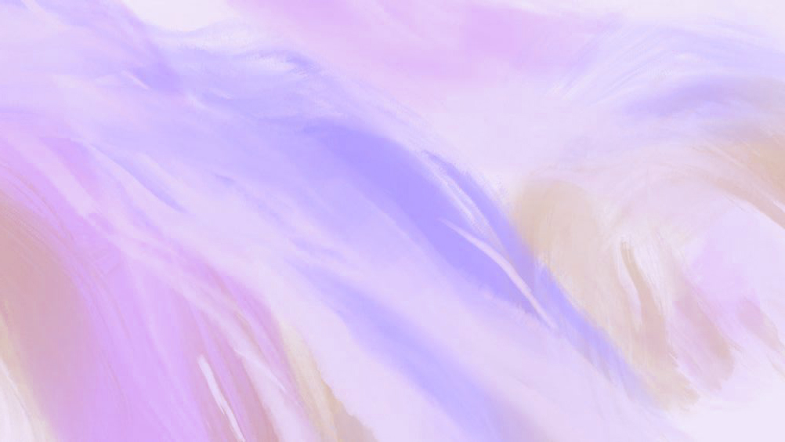




GOD ZOEKT ZIJN KINDEREN
woensdag
“Is Efraïm voor Mij niet een dierbare zoon, is hij voor Mij niet een lievelingskind? Want zo dikwijls als Ik tot hem spreek, denk Ik nog voortdurend aan hem. Daarom is Mijn binnenste bewogen over hem,
Ik zal Mij zeker over hem ontfermen, spreekt de HEERE.” (Jeremia 31:20)
Op een gegeven moment splitste Gods volk zich: Ephraim (het noordelijke koninkrijk) verliet God; Juda (het zuidelijke koninkrijk) bleef trouw.
Ondanks het feit dat Efraim God had verlaten, bleef Hij hem als Zijn geliefde zoon beschouwen (Jer. 31:20). Hij beeldde zelfs zijn grootmoeder Rachel af als huilend om haar zonen, die in hun zonden waren gestorven (Jer. 31:15).
Degenen die God dienden en Hem daarna verlieten, blijft God met liefde roepen. Het zijn Zijn kinderen, en Hij houdt van hen en dringt er voortdurend op aan dat ze naar Hem terugkeren.
Misschien hebben sommige van onze eigen kinderen, die ooit het geloof kenden, het verlaten. In plaats van hen de rug toe te keren, moeten we hen blijven liefhebben en vriendelijk tegen hen spreken. God herinnert ons eraan dat zij het voorwerp zijn van Zijn tedere mededogen, en Hij verlangt er oprecht naar dat zij naar Hem terugkeren.

Slide 11




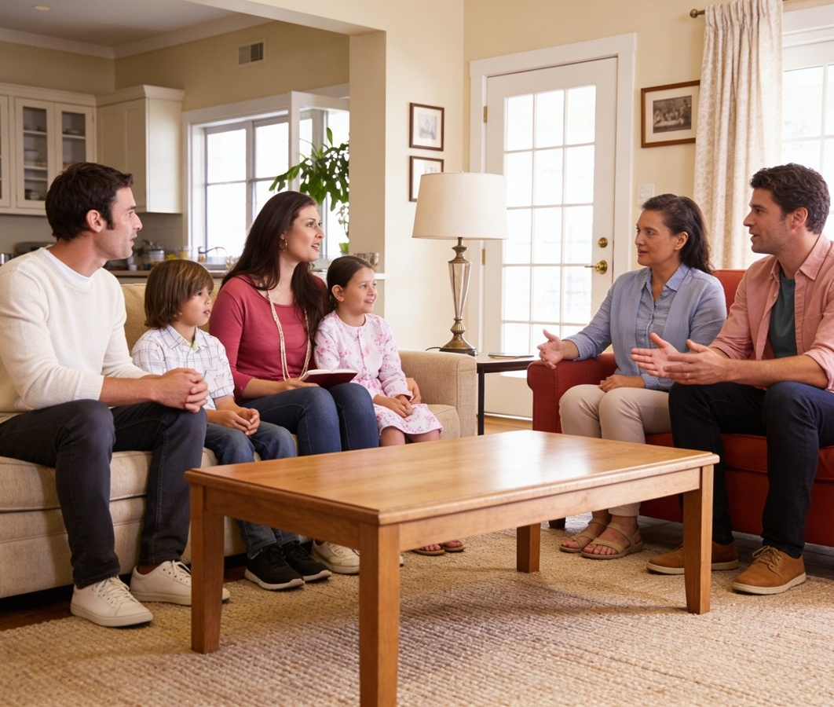
WIJ ZOEKEN DEGENEN DIE ZIJN WEGGEGAAN
“Ik zal hen onder de volken uitzaaien en zij zullen in verre streken aan Mij denken,
zij zullen leven met hun kinderen, en terugkeren” (Zacharia 10:9)
donderdag
Onze echtgenoot of echtgenote; onze zoon; onze dochter; onze vriend; onze buurman; die broer of zus die vroeger op die bank zat... Eens aanbaden ze met ons, maar waar zijn ze nu?
Er zijn veel redenen waarom mensen de kerk verlaten. We zijn niet geroepen hun redenen te beoordelen, hun motieven te bekritiseren of ze simpelweg te vergeten.
Onze plicht is om hen te vinden en terug te brengen naar de groep. Hoe doen we dit? Ten eerste, door te bidden. Ten tweede, door een voorbeeld te zijn van liefde en vriendelijkheid tegenover hen.
Het getuigenis van je leven, je daden, woorden en gebeden voor iemand die van God is afgedwaald, kunnen hun leven en toekomst radicaal veranderen.

Slide 12

“God had de boodschap van het evangelie en al het werk van liefdevolle dienstbaarheid aan de hemelse engelen kunnen toevertrouwen. Hij had andere middelen kunnen gebruiken om Zijn doel te bereiken. Maar in Zijn oneindige liefde koos Hij ervoor om ons medewerkers van Hemzelf, van Christus en van de engelen te maken, zodat wij deel zouden hebben aan de zegen, de vreugde en de geestelijke verheffing die voortvloeit uit deze onbaatzuchtige dienstbaarheid. […]
Als u aan het werk gaat zoals Christus het voor Zijn discipelen voor ogen heeft, en zielen voor Hem wint, zult u de behoefte voelen aan een diepere ervaring en een grotere kennis van goddelijke zaken, en zult u hongeren en dorsten naar gerechtigheid. U zult God smeken, uw geloof zal worden versterkt en uw ziel zal dieper drinken uit de bron van de verlossing. Tegenstand en beproevingen zullen u naar de Bijbel en het gebed drijven. U zult groeien in genade en de kennis van Christus, en een rijke ervaring ontwikkelen”.
Ellen G. White (Schreden naar Christus, pag. 79-80)

